Slide 1
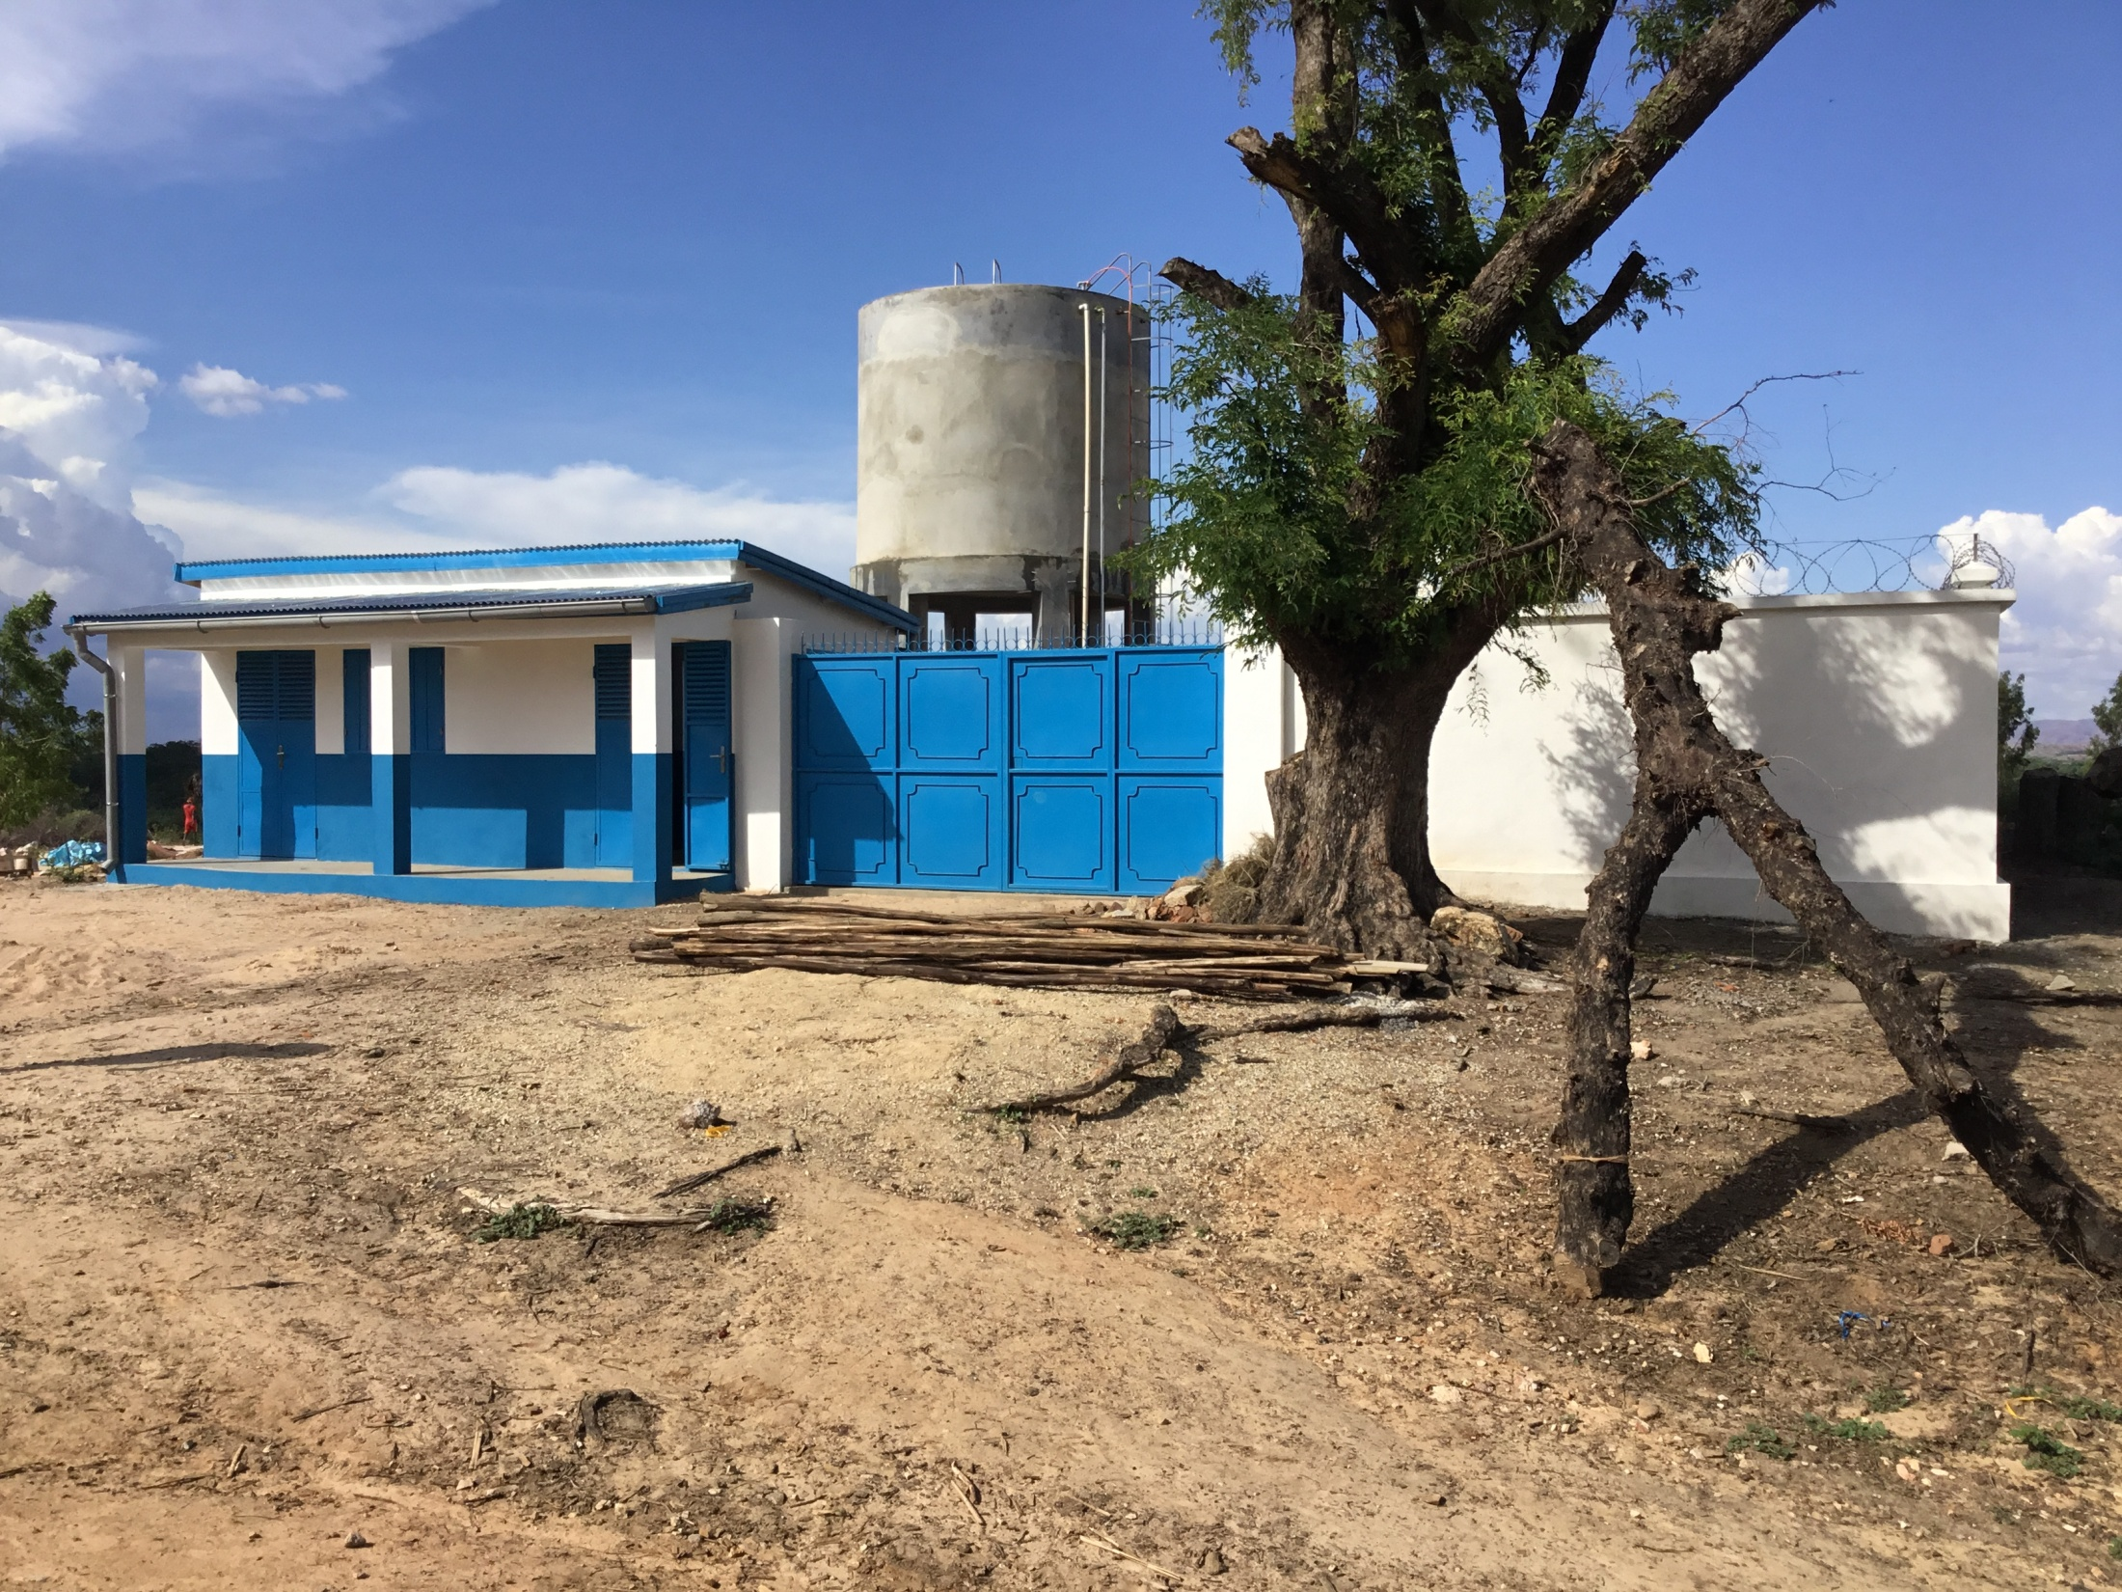
TEMOIGNAGES SUR PPP DANS LE SECTEUR WASH

Slide 2
CONTEXTE
ROLE DU PRIVE DANS L’ÄPPROVISIONNEMENT EN EAU
VECUS DANS LE DEVELOPPEMENT DE L’APPROCHE
POINTS POSITIFS
POINTS A AMELIORER
LIMITES DE L’APPROCHE
RECOMMANDATIONS

Slide 3
CONTEXTE
APPROCE INVESTISSEUR GESTIONNAIRE
2015=> Commune d’Anosimena: Masiakampy
2016=> Commune de Manambina: Chef-lieu.

Slide 4
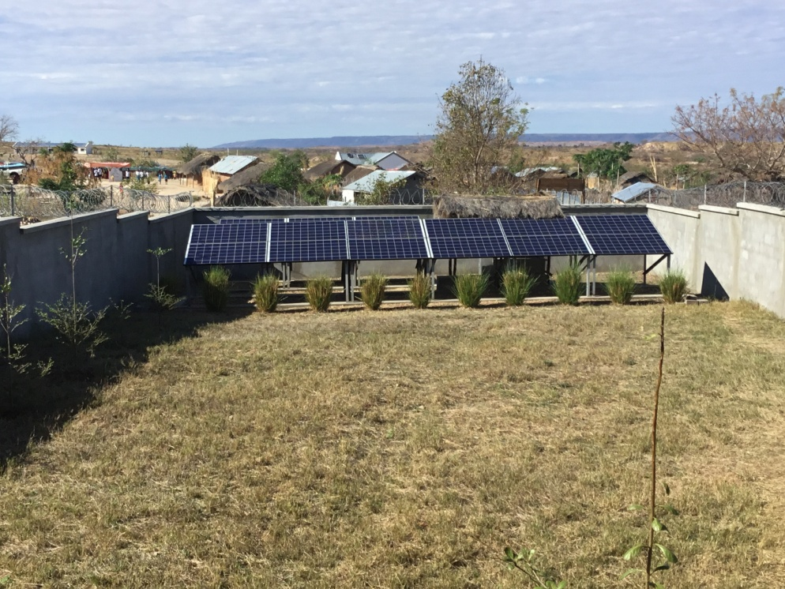
Site Masiakampy

Slide 5
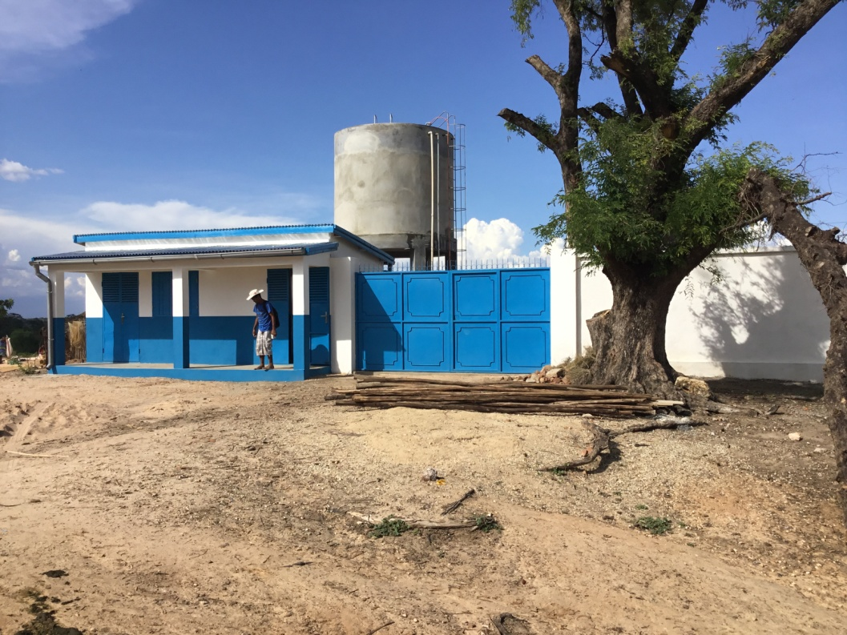
Site Manambina

Slide 6
ROLE DU PRIVE DANS L’APPROVISIONNEMENT EN EAU
Particîpation à l’investissement.
Construction des infrastructures.
Gestion, exploitation et pérennisation.
Fourniture de service durable en eau potable: Equilibre entre la trilogie “social-économique-environnement”.
Planification conjointe avec la Commune de l’extension du réseau.
Police administrative du réseau d’approvisionnement en eau.
Fourniture de rapports annuels.

Slide 7
VECUS DANS LE DEVELOPPEMENT DE L’APPROCHE
Utilisation fréquente de l’eau pendant la période de récolte.
Amélioration de revenus économiques des petits opérateurs locaux (restaurant, base de vie Soctam, etc…
Facilitation de l’accueil des visiteurs.
Acte de sabotage (jet de pierres sur les panneaux)
Valorisation des ressources locales (humaine, matérielle)
Vente d’eau aux autres consommateurs
1107 personnes desservies à Masiakampy vs 772 à Manambina.

Slide 8
POINTS POSITIFS
Co-financement de l’investissement.
Qualité de mise en oeuvre des infrastructures.
Valorisation des ressources locales.
Amélioration de revenus des opérateurs locaux.
Capitalisation des acquis duplicbles à l’échelle.
Amélioration continue de la technologie de captage.
Facilitation de branchement par allègement de devis.
Fidélisation des consommateurs au service.

Slide 9
5. POINTS A AMELIORER
Couverture totale de la Commune.
Disponibilité des pièces ou d’une pompe de rechange.
Contrat: protection de l’intégrité géographique du périmètre de la gestion dans une Commune.
Saupoudrage de deux projets à écarter.
Approche bâtarde à éviter: privé et communautaire.

Slide 10
6. LIMITES DE L’APPROCHE
Existence des variables de contingence sur terrain: masse critique sur le nombre d’habitant dans une Commune à desservir.
Volonté politique des autorités locales à s’approprier l’approche.
Contraintes financières des acteurs.

Slide 11
7. RECOMMANDATIONS
Promouvoir et appuyer l’opérateur privé à investir.
Protéger les acquis positifs de PPP contre le changement des dirigeants locaux.
Maintenir l’approche qui marche: la délégation de gestion de service par affermage.
Rendre disponible les pièces et pompe de rechange.
Faciliter le démarrage de branchements groupés.

Slide 12
MERCI BIEN DE VOTRE ATTENTION!

